Slide 1
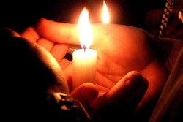
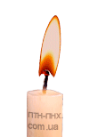
Пам’ятаємо тих, хто воював та загинув за єдину УКРАЇНУ
“ Уманчани - герої АТО ”
Виконала бібліотекар
Уманської загальноосвітньої школи І-ІІІ ступенів №4
Філіпович І.В.

Slide 2
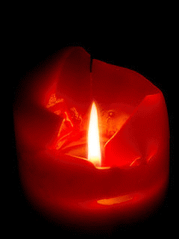
Віктор Кумановський 40 лет

Slide 3
Качур Іван 33 роки

Slide 4
Верещак Віктор Олександрович 44 роки

Slide 5
Анатолій Слонський 39 років

Slide 6
Олексій Курмашев 36 років

Slide 7
Олег Орлов 24 роки

Slide 8
Ігор Шлямар 45 років

Slide 9
На вересневій сесії Уманської міської ради у 2015 депутати ухвалили рішення про присвоєння посмертно звання Почесного громадянина Умані землякам, які загинули в зоні АТО.

Slide 10
СЛАВА ГЕРОЯМ АТО !

